Slide 1
Wstęp do GraphQL.

Slide 2
O mnie – Józef Piecyk
Tata
Psiata
Suchar
Frontend Developer dla JCommerce

Slide 3
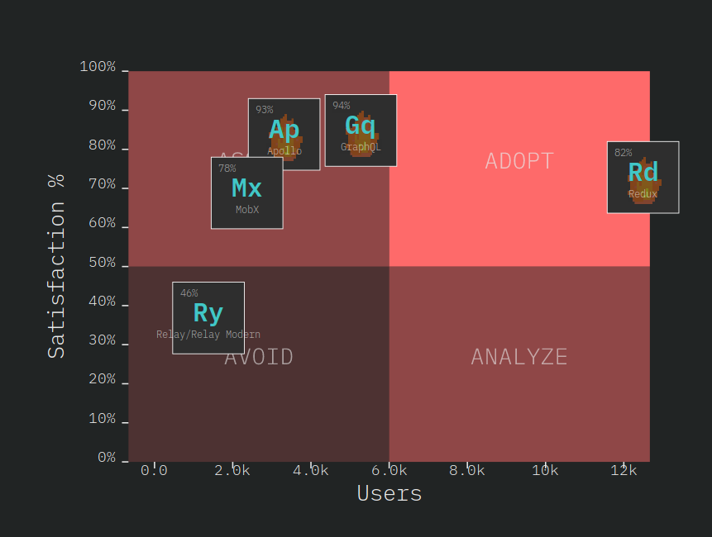
State of js 2018

Slide 4
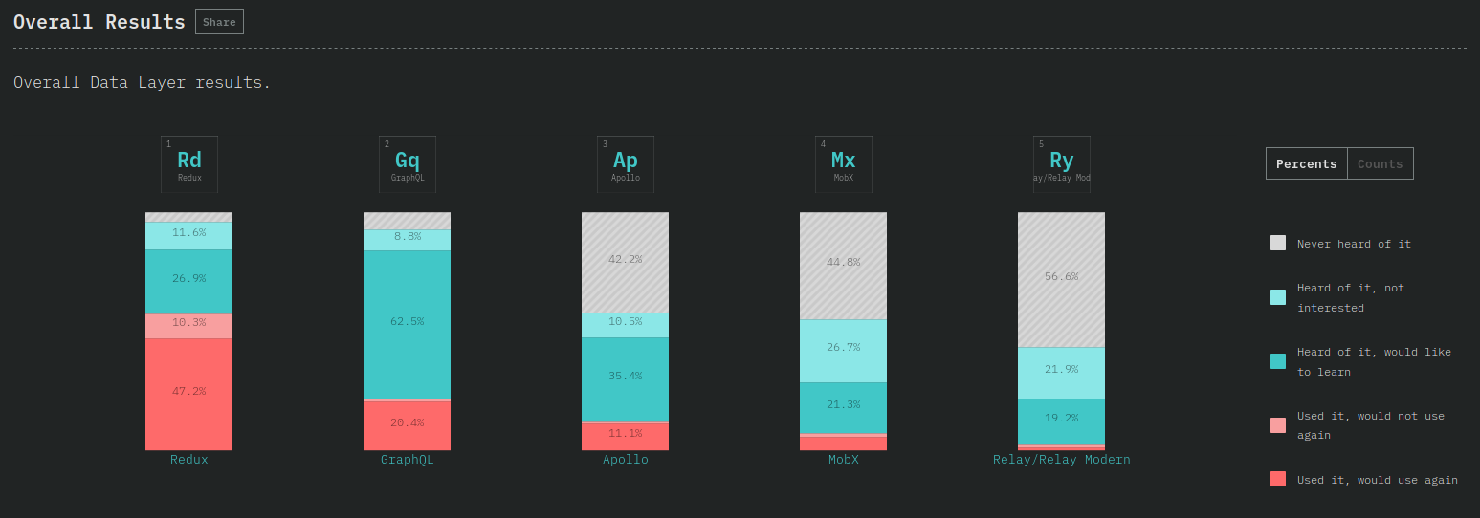
State of js 2018

Slide 5
Plan prezentacji
Czym jest graphql
Definicje typów
Graphql server – typedefs, resolvers, nested resolvers
Client – query, mutation

Slide 6
Czym jest graphql
GraphQL is a data query language developed internally by Facebook in 2012 before being publicly released in 2015. It provides an alternative to REST and ad-hoc web service architectures. It allows clients to define the structure of the data required, and exactly the same structure of the data is returned from the server - wikipedia

Slide 7
Czym jest graphql
Język do zapytań
Klient decyduje co dostanie
Silnie typowany
Super narzędzia i ergonomia pracy

Slide 8
Graphql vs REST
Graphql ma jeden endpoint
W graphql klient decyduje (przy zapytaniu) o otrzymanych danych
Jedno zapytanie może wywołać wiele kontrolerów
W REST zazwyczaj potrzeba wiele zapytań dla danych będących w relacjach, w graphql nie jest to potrzebne(nested resolvers)

Slide 9
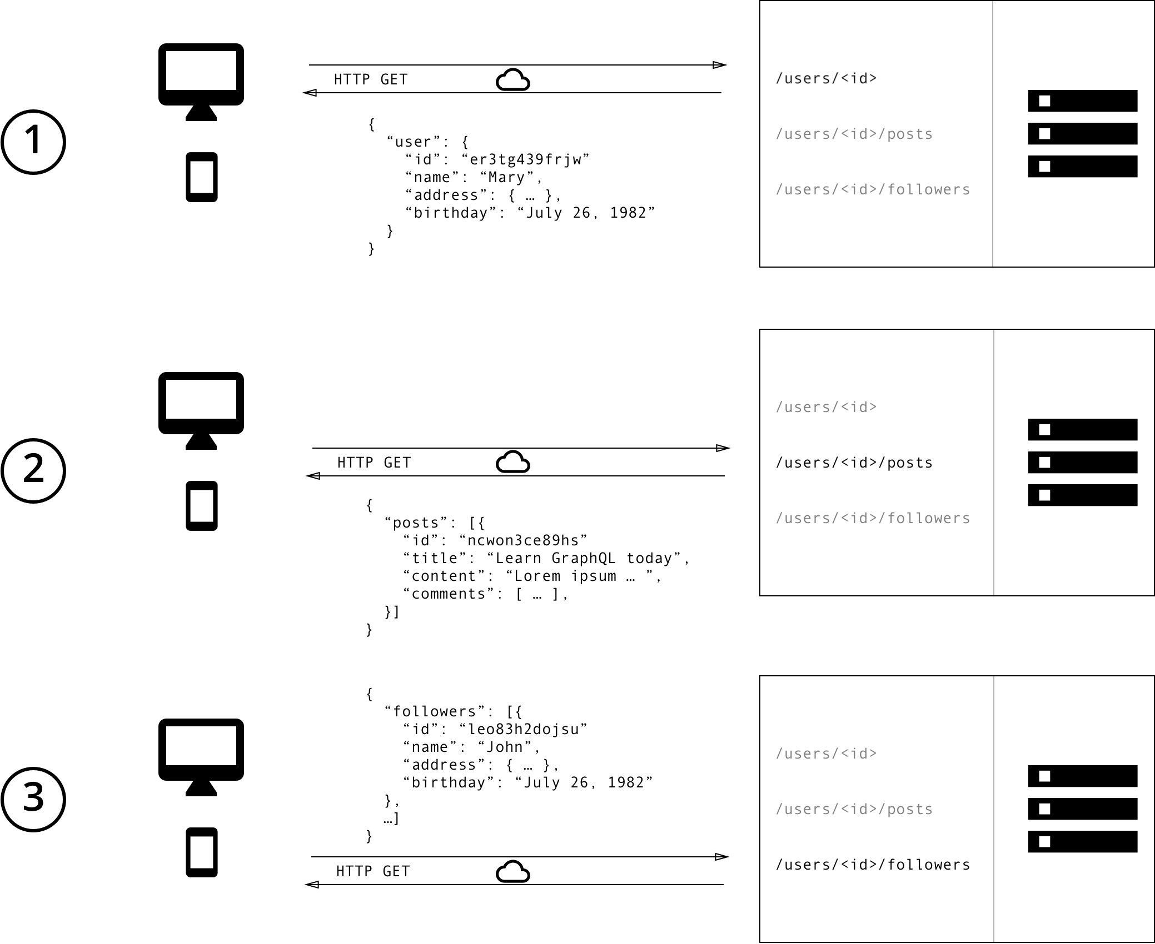

Slide 10
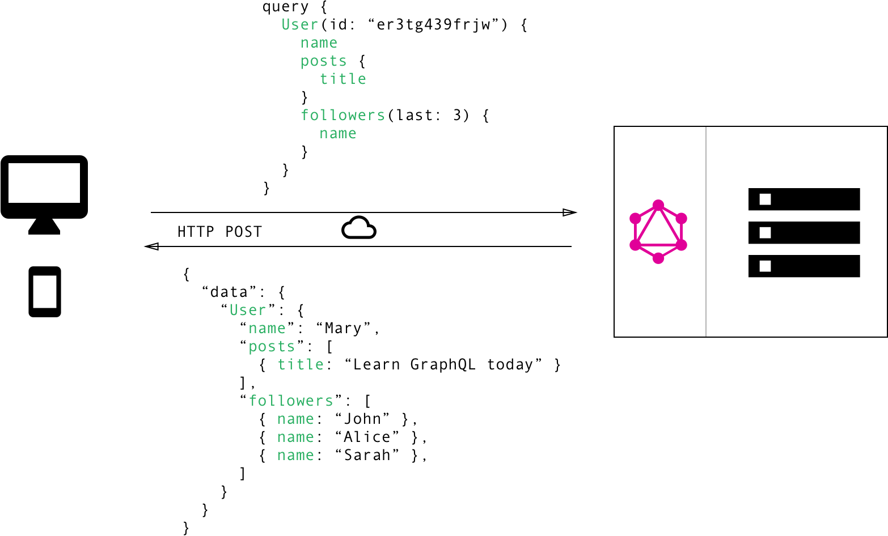

Slide 11
Schema i typowanie
W graphql definiujemy typy
  O jakie zasoby może odpytywać klient
  Jaki jest ich kształt
  Jaki jest kształt oczekiwanych argumentów
Nie musimy weryfikować zgodności typów danych, graphql robi to za nas
Dokumentacja tworzy się sama!
Może być budowana w locie
https://graphql-pokemon.now.sh

Slide 12
Przykład schemy
http://apis.guru/graphql-apis/
https://graphql-pokemon.now.sh

Slide 13
Serwer graphql
Endpoint /graphql
Można zwyczajnie podpinać middleware
W ramach graphql mamy dostęp do obiektu request

Slide 14
Apollo Client
Apollo Client- Stworzony dla React, dostępny dla Vue, Meteor, Ember, Angular
Umożliwia wygodne tworzenie UI w oparcie o GraphQL

Slide 15
Query
Przy zapytaniu definiujemy jakie zasoby otrzymamy
Wyniki zapytań są cachowane po stronie klienta (co może tworzyć problemy ze świeżością danych)
Możemy odpytywać zarówno zasoby z serwera jak i z klienta!
Loading, error, data, pooling, refetch

Slide 16
Przykład
Branche
0 – apollo server
1 – apollo client
2 – extend schema, loading

Slide 17
Resolvery
Dla każdego zasobu musimy napisać resolver – czystą funkcję która zwróci obiekt (bądź wartość) zgodną ze schemą
Otrzymuje 4 argumenty – rootValue, args, context, info
Musi zwracać wartość lub promise, który ostatecznie zwróci wartość
Wartość zostanie obcięta przez schema!
Jeden resolver może być wiele źródeł danych (stałe, api, baza)
Typ może mieć też resolver (jeżeli klient nie poprosi o dane pole nie zostanie wywołany)
Resolver może wywoływać kolejny resolver
Czyste funkcje – przyjemne testy

Slide 18
Przykład
Branche
3 – arguments
4- context

Slide 19
Mutation
Zapytania z intencją zmiany/side effectu
Odpowiednik post,put,delete,update

Slide 20
Przykład
Branch
5- mutation-refetch
6 – client mutation

Slide 21
Fajności
Wygodny w używaniu
Niski próg wejścia
Łatwy w testowaniu
Darmowa dokumentacja
Bardzo rozszerzalny
Łatwa integracja z obecnymi aplikacjami z rest
Narzędzia i dokumentacja

Slide 22
Niefajności
Trudne cachowanie po stronie networku
Cachowanie po stronie klienta może być kłopotliwe
Dodaje złożoności
Twarde typowanie
Można przekombinować ze złożonością (cykliczne zapytania, nadmierne obciążenie)

Slide 23
Dziękuję za uwagę

